Slide 1



Mon alternance au CATS
Nathan BASOL
Tuteur IUT : Tom FERRAGUT
Maître d’Apprentissage : Rachid HANNAOUI
16/06/2025

Slide 2
Sommaire
1
PRÉSENTATION DU CATS
2
L’AGILITÉ DANS L’ENTREPRISE
3
MON ÉQUIPE
4
MES PROJETS
5
PRÉSENTATION D’UNE MISSION
6
VIDÉO DE DÉMONSTRATION
7
CONCLUSION

Slide 3






Présentation du CATS
CRÉDIT AGRICOLE TECHNOLOGIES ET SERVICES
Filiale informatique du Crédit Agricole
Créée en 2010 pour mutualiser les SI des Caisses Régionales
Conçoit, développe et maintient les SI de ces caisses
Organisation en méthode Agile
6 SITES EN FRANCE
24 MILLIONS DE CLIENTS
1700 COLLABORATEURS
39 CAISSES RÉGIONALES
1

Slide 4
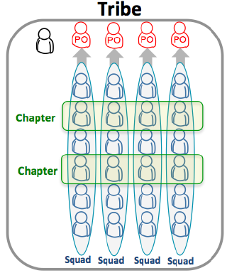
L’agilité
Organisation Scrum (modèle de spotify)
Sprints de 1 mois
Cérémonies :
Sprint Planning
Sprint Review
Rétrospective
Daily Meeting
Organisation centralisée sur Jira
2

Slide 5
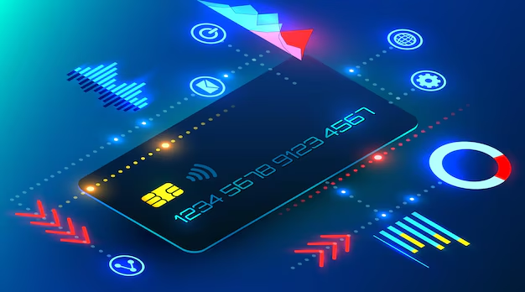



Mon équipe
SQUAD CARTES ET SERVICES - TRIBU MONÉTIQUE, CHÈQUES, FIDUCIAIRE
IT Open
IT Mainframe
IT Front (UX/UI)
Une des 3 squads carte bancaire
Développe des services pour la carte bancaire
Carte physique ou digitale
À destination des clients, agents en caisse ...
Cadre totalement Agile
Business Analyst
Product Owner
Scrum Master
Je rejoins la squad en tant qu’IT Open
Profil technique
Profil fonctionnel
Profil organisationnel
3

Slide 6

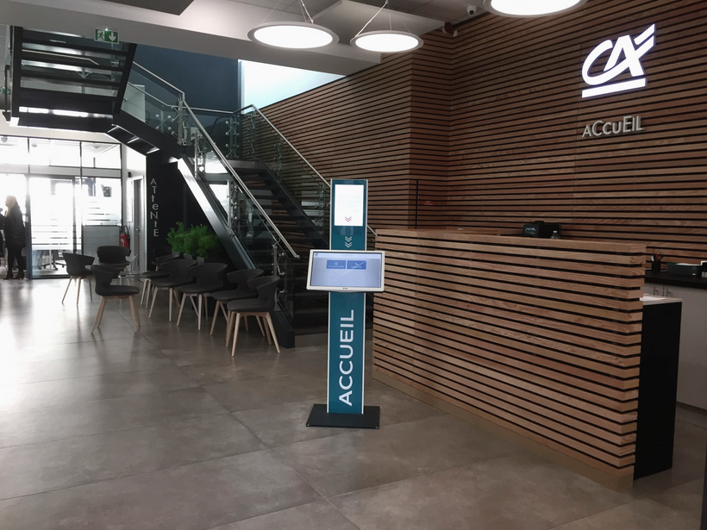

Mes projets
API de gestion des portefeuilles électroniques
API de sécurisation de l’authentification par carte
Traitement des oppositions cartes via Kafka
Déployé
Déployé
En cours
• À destination des agents
• Intégré à un BackOffice
• Clôturer un portefeuille électronique à distance
• À destination des clients
• Intégré aux bornes d’accueil
• Sécurisation du PAN de la carte via chiffrement
• À destination du projet “Gestion du consentement”
• Écoute des oppositions cartes
• Mise à jour en base
4

Slide 7
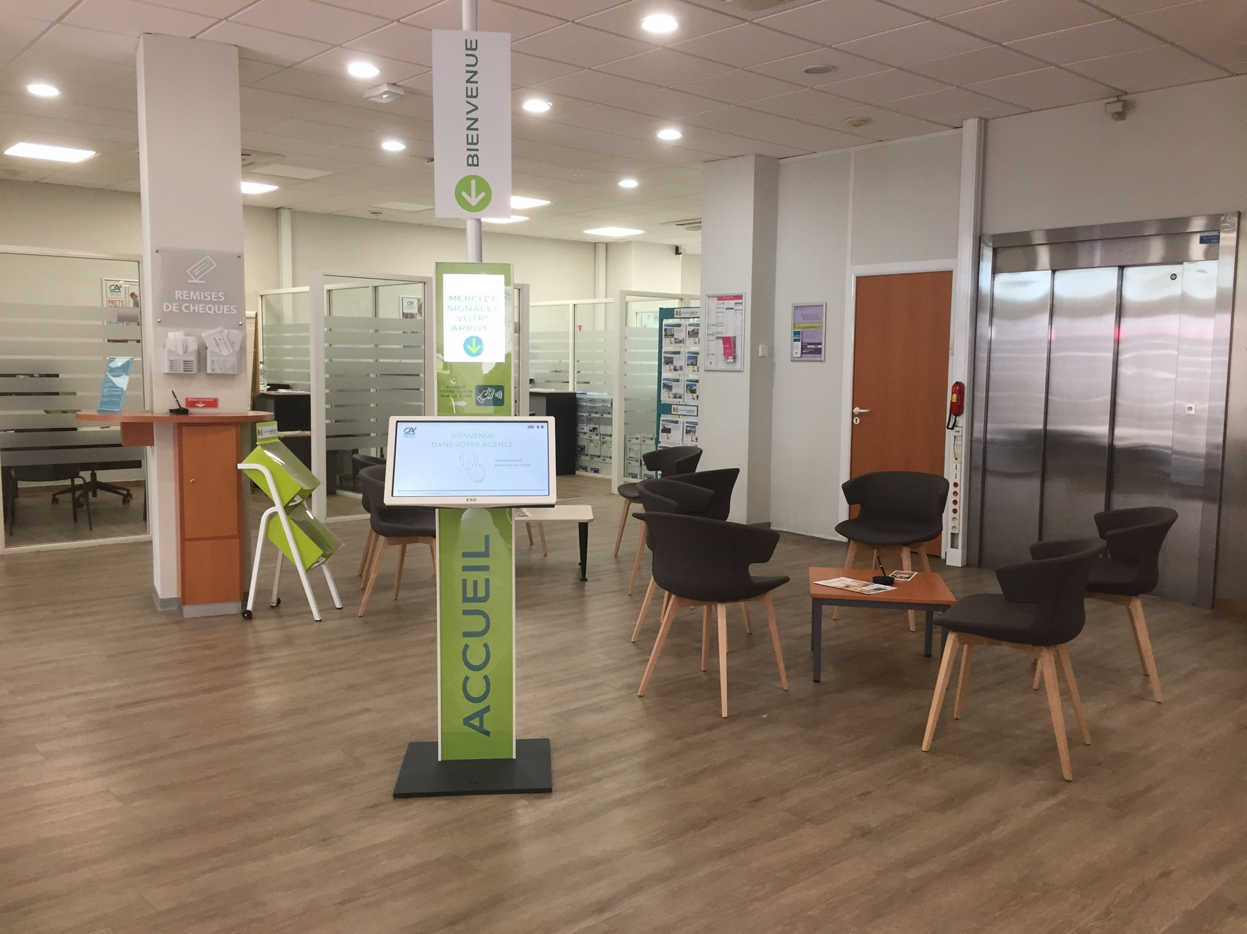
PRÉSENTATION D’UNE MISSION EN ENTREPRISE
Sécurisation de l’authentification par carte sur les bornes d’accueil en agence
5

Slide 8


Mise en contexte
900 bornes d’accueil en agence
Utilisés pour gérer les rendez-vous
Identification via sa carte bancaire
Besoin de se conformer à la norme PCI DSS
Remplacer le hachage du PAN par un chiffrage
Fournir une API aux équipes qui s’occupent des bornes
Deadline courte
Création d’une API permettant de restituer l’identifiant du client de manière sécurisée
6

Slide 9

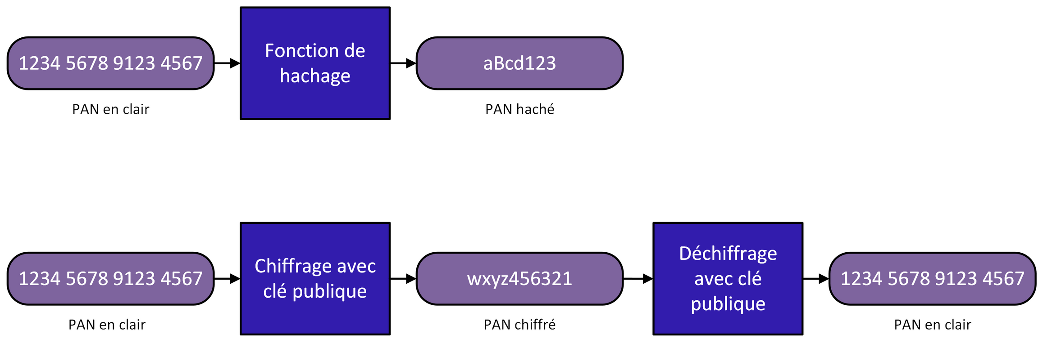
Le hachage et le chiffrage
Attaque par dictionnaire
7

Slide 10
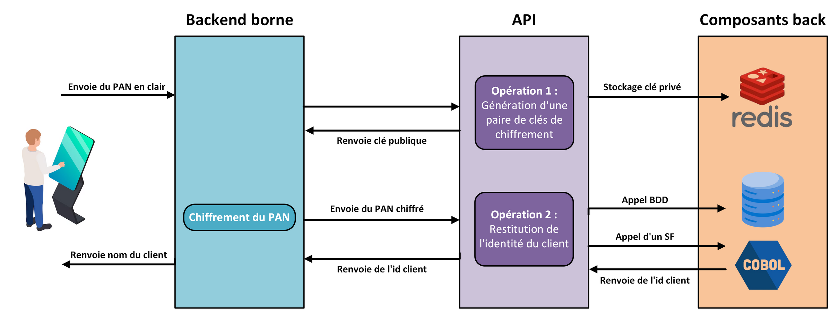
Schéma d’explication
8

Slide 11
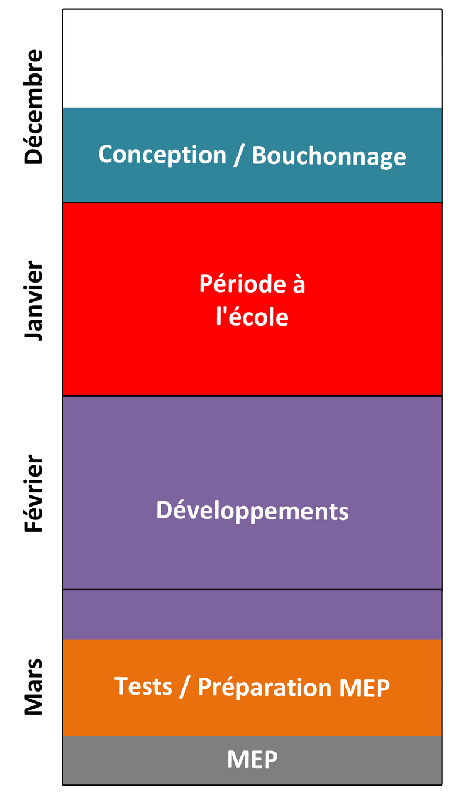
Organisation
Remplacement par un IT de ma squad pendant mon absence
Points technique avec le Lead Tech
Points hebdomadaire avec la référente PCI DSS
Points avec les équipes consommatrices de l’API
Grande responsabilité sur le projet
9

Slide 12
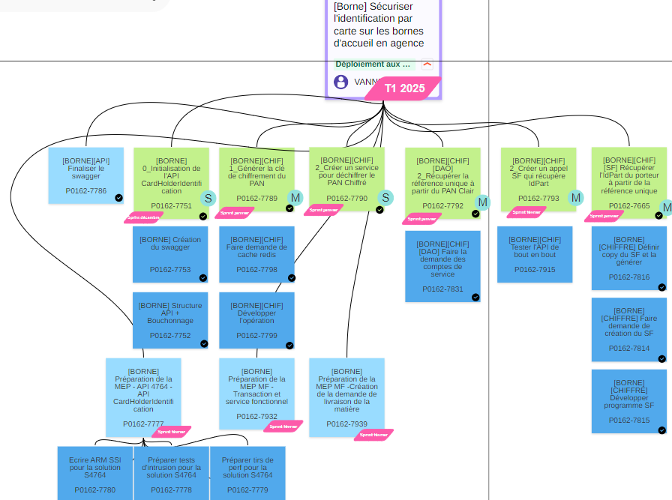
Conception
Participation aux nombreux cadrage (prise de notes)
Séances d’affinage avec l’équipe du projet
Rédaction et validation du swagger de l’API
10

Slide 13
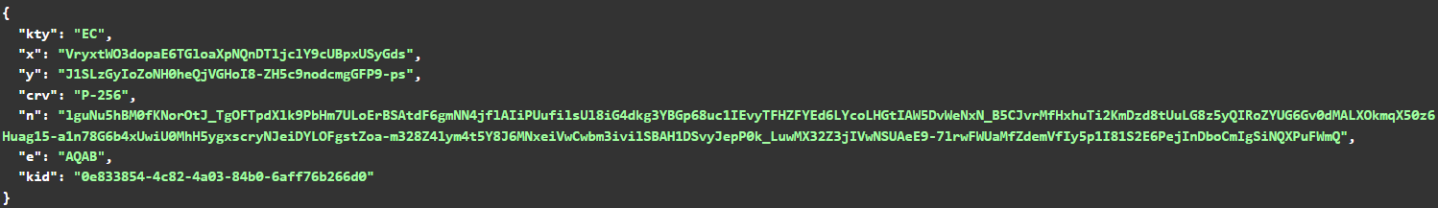
Swagger
URL
Entrée
URL
Entrée
Sortie
11

Slide 14






Développement
Développement d’un bouchon à destination des consommateurs
Cryptographie et utilisation du protocole RSA pour générer des clés de chiffrements
Mise en place d’un cache redis
Tests unitaires
Vidéo de démontration de l’API
12

Slide 15
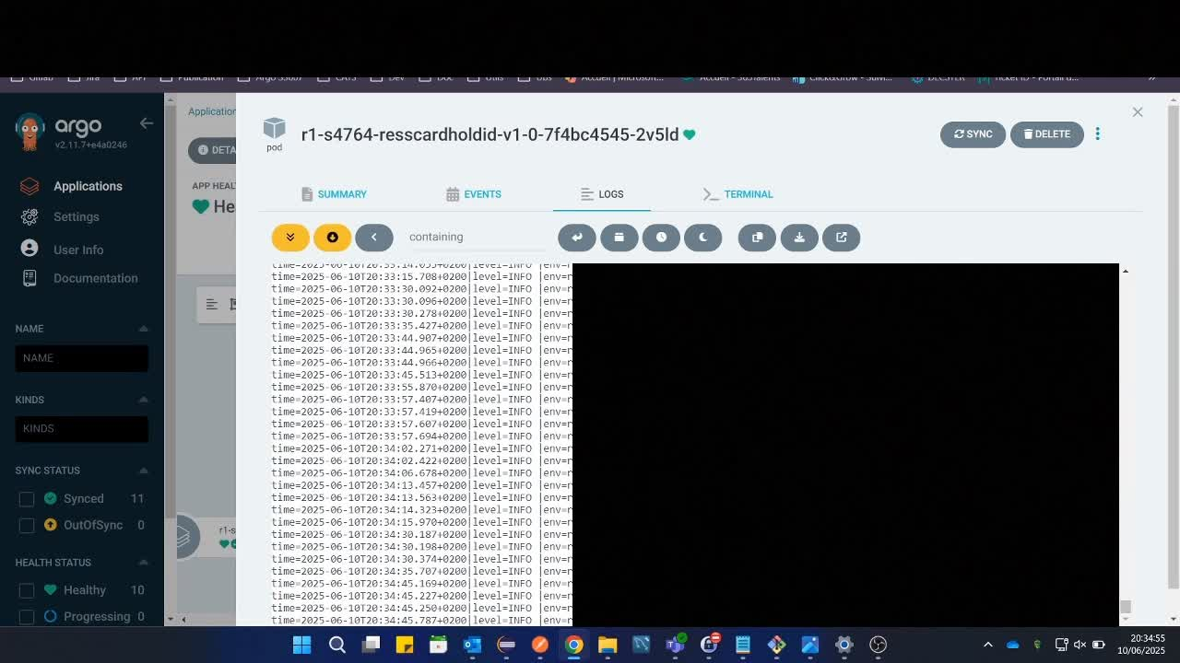

Slide 16
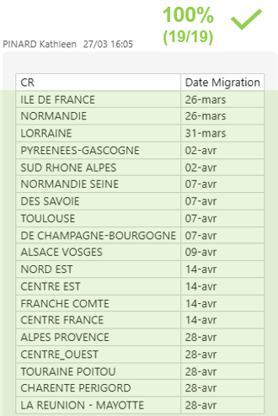
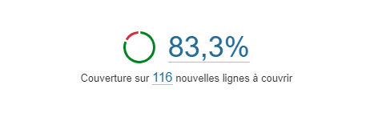
Déploiement
API entièrement testée :
Tests unitaires
Tests fonctionnels
Tests avec les consommateurs
Tests d’intrusion
Réalisation de la MEP
Consommation par vague de caisses
15

Slide 17

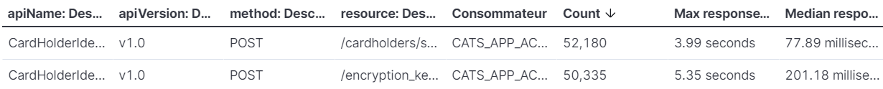
Conclusion du projet
Projet technique et règlementaire
Montée en compétences technique
Montée en compétences en gestion de projet agile et en travail d’équipe
La solution garantit la conformité des bornes d’accueil à la norme PCI DSS
Forte utilisation de l’API
16

Slide 18

Conclusion
Compétence 1 : Réaliser un développement d’application
AC 3 : Intégrer des solutions dans un environnement de production
Compétence 6 : Collaborer au sein d’une équipe informatique
AC 4 : Accompagner le management de projet informatique
Intégration dans une équipe informatique agile pendant 2 ans
Acquisition de compétences professionnelles et techniques
Projets diversifiés et utiles avec un vrai impact
Travail en autonomie et en équipe
17

Slide 19
Merci pour votre écoute
Nathan BASOL
Avez-vous des questions ?
16/06/2025

